Slide 1
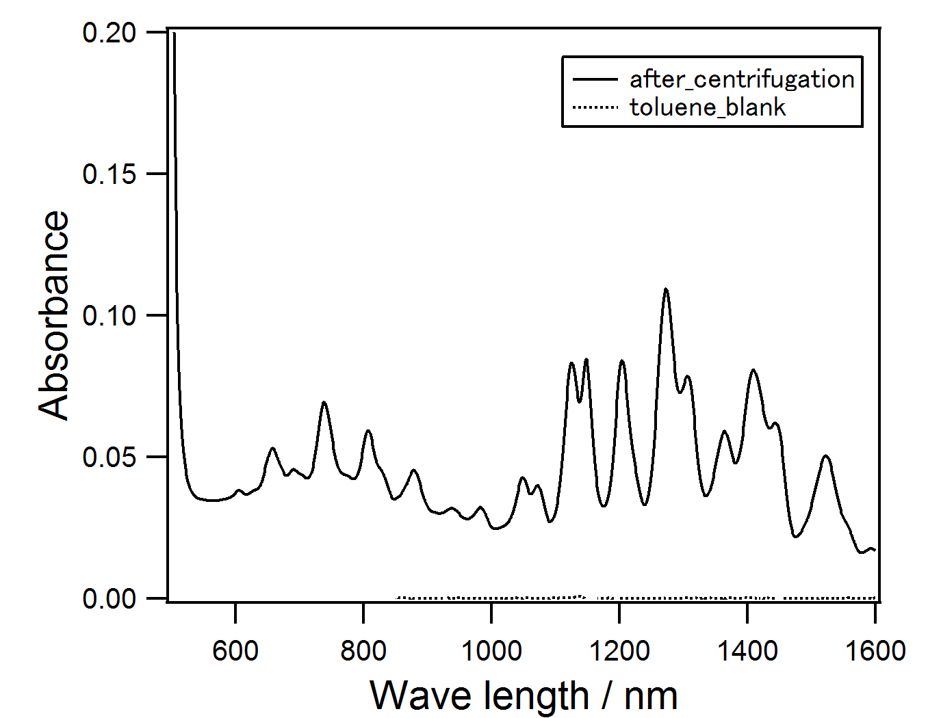
分子・物質合成プラットフォーム （国立大学法人九州 大学）
【別紙１】
Molecule and Material Synthesis Platform/Kyushu University Molecule and Material Synthesis Platform
平成25年度 トピックス
分子・物質合成プラットフォームにおける利用成果
フラビン誘導体を用いた金属性単層カーボンナノチューブの濃縮
(S-13-KU-0023）
1)沖縄科学技術大学院大学
加藤 雄一¹⁾, Yabing QI ¹⁾
【目 的】
次世代型透明電極材料として有望な金属性カーボンナノチューブの精製をめざし、フラビン誘導体によるカーボンナノチューブの可溶化法に着目した。フラビン誘導体によって半導体性カーボンナノチューブが選択的に抽出されるが、これを繰り返すことで、金属性の割合を高めたカーボンナノチューブを同時に得ることができると期待される。本研究では、フラビン誘導体による半導体性カーボンナノチューブの選択的除去を検討した。
【成 果】
半導体性のカーボンナノチューブを選択的に抽出させるフラビン誘導体10-Dodecyl-7,8-dimethyl-10H-benzo[g]pteridine-2,4-dione （図1）は市販されていないため、2段階の有機合成により準備した。化合物の同定をMALDI-TOF質量分析装置、核磁気共鳴測定装置により行った。さらに、フラビン誘導体を用いたカーボンナノチューブの選択的可溶化の評価を、紫外可視近赤外分光測定装置を利用して行った。
合成されたフラビン誘導体を用いて、単層カーボンナノチューブの可溶化を行ったところ、図2に示すとおり、半導体性のカーボンナノチューブを選択的に溶液中に抽出することに成功した。この半導体性カーボンナノチューブの選択的抽出を繰り返すことで、沈殿層には金属性カーボンナノチューブが濃縮されると考えられる。今後、濃縮された金属性カーボンナノチューブの純度、および特性の評価を行い、透明電極を作製する予定である。
金属性ナノチューブ
由来の領域
金属性由来
半導体性ナノチューブ由来のピーク
図1. フラビン誘導体10-Dodecyl-7,8-dimethyl-10H-benzo[g]pteridine-2,4-dioneの化学構造式
図2. フラビン誘導体により抽出された半導体性カーボンナノチューブの吸収スペクトル

